Slide 1



Desafio_DIO_Power_BI_BACKUP
View in Power BI
Last data refresh:
22/10/2026 00:41:51 UTC
Downloaded at:
22/10/2026 00:54:21 UTC

Slide 2
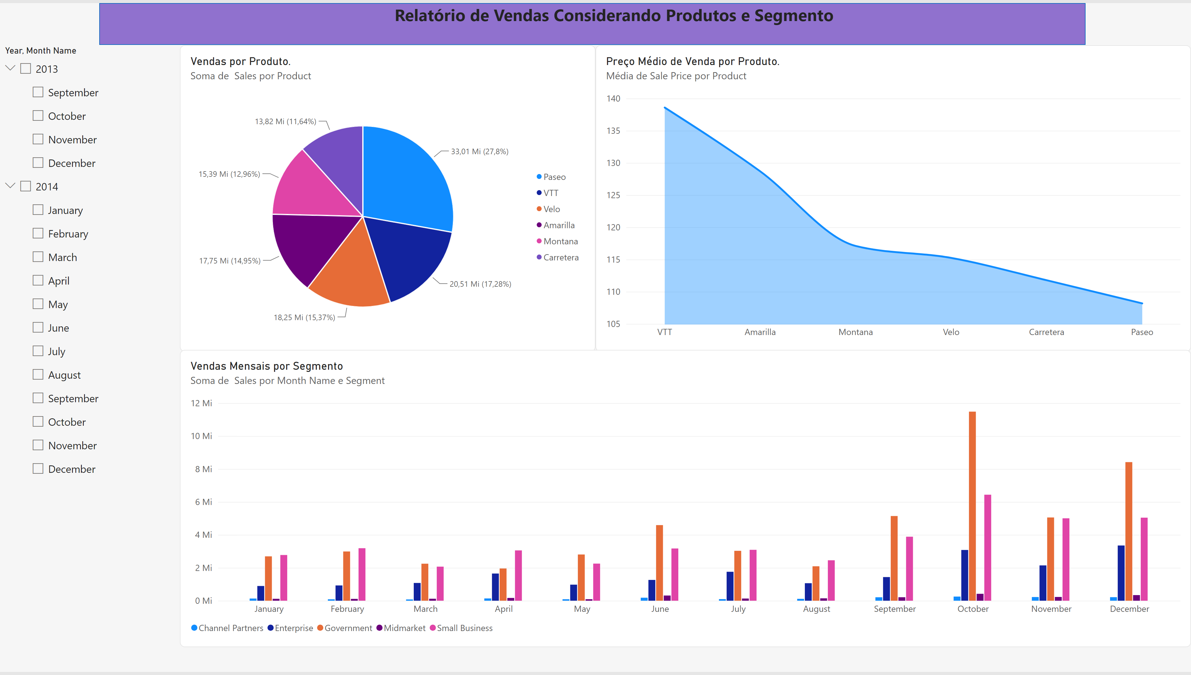
Relatório de Vendas Considerando Produtos e Segmento
Notes:
Vendas por Produto.
No alt text provided
Vendas Mensais por Segmento
No alt text provided
shape
No alt text provided
textbox
No alt text provided
Preço Médio de Venda por Produto.
No alt text provided
slicer
No alt text provided

Slide 3
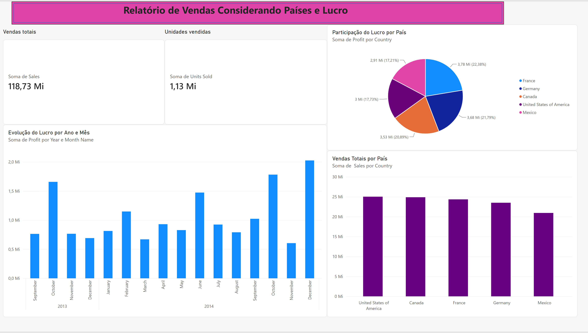
Relatório de Vendas Considerando Países e Lucro
Notes:
Vendas Totais por País
No alt text provided
Participação do Lucro por País
No alt text provided
Vendas totais
No alt text provided
Unidades vendidas
No alt text provided
textbox
No alt text provided
Evolução do Lucro por Ano e Mês
No alt text provided
shape
No alt text provided

Slide 4
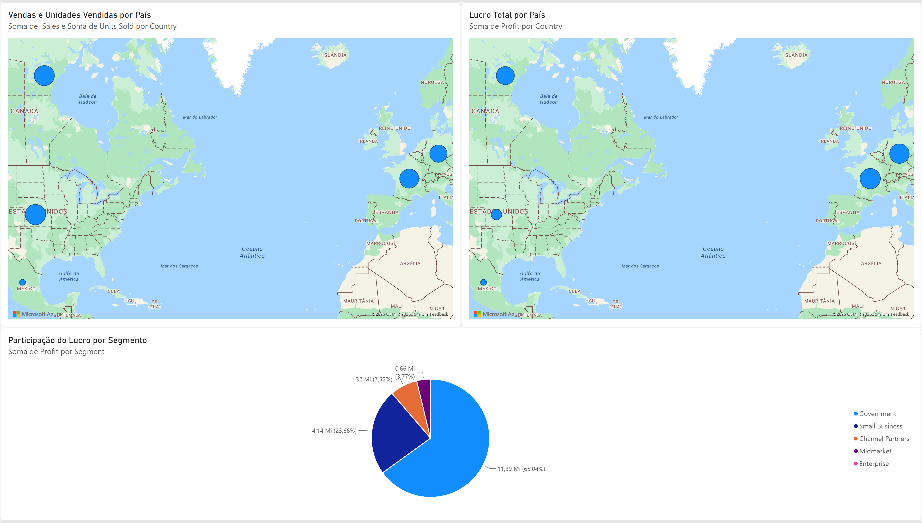
Análise Geográfica e Lucro
Notes:
Participação do Lucro por Segmento
No alt text provided
Lucro Total por País
No alt text provided
Vendas e Unidades Vendidas por País
No alt text provided

